Slide 1


UBND QUẬN LONG BIÊN
TRƯỜNG MẦM NON GIANG BIÊN
LĨNH VỰC PHÁT TRIỂN VẬN ĐỘNG
Lớp MGL A4
Đề tài: VĐCB “Ném xa bằng 2 tay”
    TCVĐ “Nhảy bao bố”

Slide 2

1. Ổn định tổ chức
Hát “Mùa hè đến”

Slide 3

2. Phương pháp, hình thức tổ chức

Slide 4

KHỞI ĐỘNG

Slide 5

TRỌNG ĐỘNG

Slide 6
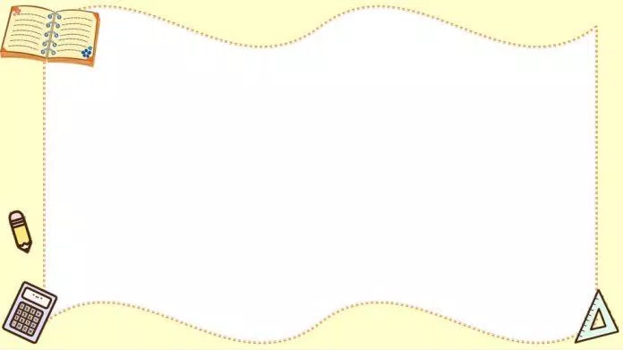
VĐCB
“Ném xa bằng 2 tay”

Slide 7

Cô thực hiện lần 1

Slide 8

Cô thực hiện lần 2
Phân tích

Slide 9
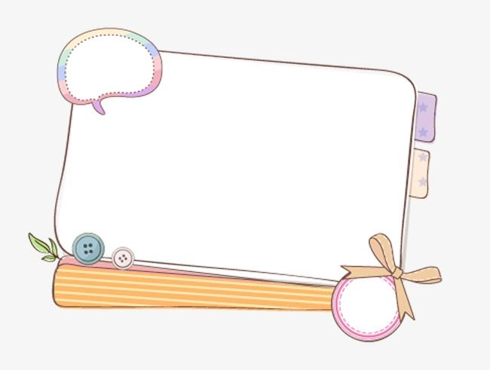
TRẺ THỰC HIỆN

Slide 10

TRẺ THI ĐUA

Slide 11

TCVĐ “Nhảy bao bố”

Slide 12
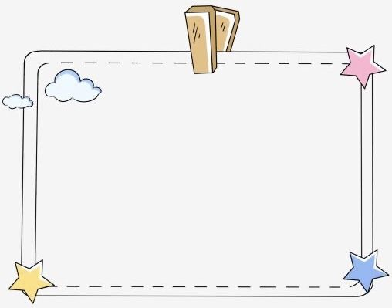
HĐ 3: Hồi tĩnh

Slide 13

3. Kết thúc

